Slide 1
Spring
Framework

Slide 2
▶ Spring Framework
자바 플랫폼을 위한 오픈 소스 애플리케이션 프레임워크로
간단하게 스프링(Spring)이라고도 부름
동적인 웹 사이트를 개발하기 위한 여러 가지 서비스를 제공하고 있으며
대한민국 공공기간의 웹 서비스 개발 시 사용을 권장하고 있는
전자정부 프레임워크의 기반 기술로 쓰임
* Spring 공식 사이트 : https://spring.io/

Slide 3
▶ Spring Framework
특징
DI (Dependency Injection) 의존성 주입 | 설정 파일이나 어노테이션을 통해 객체 간의 의존 관계를 설정하여 개발자가 직접 의존하는 객체를 생성할 필요 없음
Spring AOP (Aspect Oriented Programming) 관점 지향 프로그래밍 | 트랜잭션, 로깅, 보안 등 여러 모듈, 여러 계층에서 공통으로 필요로 하는 기능의 경우 해당 기능들을 분리하여 관리
POJO (Plain Old Java Object) | 일반적인 J2EE 프레임워크에 비해 특정 라이브러리를 사용할 필요가 없어 개발이 쉬우며 기존 라이브러리의 지원 용이
IoC (Inversion of Control) 제어 반전 | 컨트롤의 제어권이 개발자가 아니라 프레임워크에 있다는 뜻으로 객체의 생성부터 모든 생명주기의 관리까지 프레임워크가 주도 객체를 생성하고 직접 호출하는 프로그램이 아니라 만들어둔 자원을 호출하여 사용
Notes:
AOP 부가 설명 : 한 때, AOP가 OOP를 대체하는 기술로 생각되기도 했지만, 실제로 AOP는 OOP를 더욱 OOP 스럽게 보완해 주는 기술이 되었다.
즉, 객체 지향 개발을 하게 되면서 통합성, 일관성의 부족이 발생되는 문제를 해결 할 수 있도록 도와준 개념이다.

Slide 4
▶ Spring Framework
특징
Spring JDBC | MyBatis나 Hibernate 등의 데이터베이스를 처리하는 영속성 프레임워크와 연결할 수 있는 인터페이스 제공
Spring MVC | MVC 디자인 패턴을 통해 웹 애플리케이션의 Model, View, Controller 사이의 의존 관계를 DI 컨테이너에서 개발자가 아닌 서버가 객체들을 관리하는 웹 애플리케이션 구축
PSA (Portable Service Abstraction) | 스프링을 다른 여러 모듈을 사용함에 있어 별도의 추상화 레이어 제공 예를 들어 JPA를 사용할 때 Spring JPA를 사용하여 추상화하므로 실제 구현에 있어 Hibernate를 사용하든 EclipseLink를 사용하든 개발자는 모듈의 의존 없이 프로그램에 집중할 수 있음

Slide 5
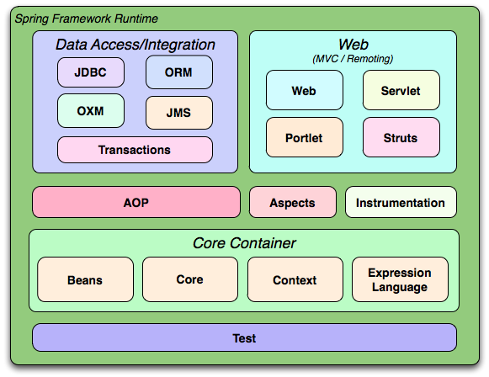
▶ Spring의 구성 모듈

Slide 6
▶ Spring의 구성 모듈
Data 접근 계층
JDBC나 데이터베이스에 연결하는 모듈로 Data 트랜잭션에 해당하는
기능을 담당하여 영속성 프레임워크의 연결 담당
MVC 계층(MVC / Remoting)
Spring Framework에서 Servlet, Struts 등 웹 구현 기술과의 연결점을 Spring MVC 구성으로 지원하기 위해 제공되는 모듈 계층
또한 스프링의 리모팅 기술로 RMI, Hessian, Burlap, JAX-WS, Http 호출자 그리고 REST API 모듈 제공

Slide 7
▶ Spring의 구성 모듈
AOP 계층
Spring에서 각 흐름 간 공통된 코드를 한 쪽으로 빼내어 필요한 시점에
해당 코드를 첨부하게 하기 위해 지원하는 계층
별도의 proxy를 두어 동작, 이를 통해 객체 간의 결합도를 낮출 수 있음
Core Container
Spring의 핵심 부분이라고 할 수 있으며 모든 스프링 관련 모듈은
이 Core Container 기반으로 구축
Spring의 근간이 되는 IoC(또는 DI) 기능을 지원하는 영역 담당
BeanFactory를 기반으로 Bean클래스들을 제어할 수 있는 기능 지원

Slide 8
▶ Spring의 구성 모듈
모듈 정리
모듈 명 | 내용
spring-beans | 스프링 컨테이너를 이용해서 객체를 생성하는 기본 기능 제공
spring-context | 객체 생성, 라이프 사이클 처리, 스키마 확장 등의 기능 제공
spring-aop | AOP 기능 제공
spring-web | REST클라이언트 데이터 변환 처리, 서블릿 필터, 파일 업로드 지원 등 웹 개발에 필요한 기반 기능 제공
spring-webmvc | 스프링 기반의 MVC 프레임워크, 웹 애플리케이션을 개발하는데 필요한 컨트롤러, 뷰 구현 제공
spring-websocket | 스프링 MVC에서 웹 소켓 연동을 처리할 수 있도록 제공

Slide 9
▶ Spring의 구성 모듈
모듈 정리
모듈 명 | 내용
spring-oxm | XML과 자바 객체 간의 매핑을 처리하기 위한 API 제공
spring-tx | 트랜잭션 처리를 위한 추상 레이어 제공
spring-jdbc | JDBC프로그래밍을 보다 쉽게 할 수 있는 템플릿 제공
spring-orm | Hibernate, JPA, MyBatis 등과의 연동 지원
spring-jms | JMS서버와 메시지를 쉽게 주고 받을 수 있도록 하기 위한 템플릿
spring-context-support | 스케줄링, 메일발송, 캐시연동, 벨로시티 등 부가기능제공

Slide 10

▶ Spring의 동작 구조
Spring 애플리케이션
Spring 컨테이너
트랜잭션 관리
AbstractApplication 객체
bean 객체
new GenericXmlApplicationContext()
bean 객체
참조
관계 설정(DI)
/ 생성
Database
spring-context.xml
spring 컨테이너가
실행해야 하는 내용을
설정하는 파일
중복 코드 관리
(AOP)
공통 메소드 실행

Slide 11
▶ Spring의 동작 구조
Spring 웹
Spring 컨테이너
Servlet 컨테이너
new XmlWebApplicationContext()
Request
DispatcherServlet
servlet-context.xml
스프링 설정 xml을 불러옴
web.xml
urlpattern에 맞는
servlet 매핑되어 있는
DispatcherServlet 생성
ViewResolver
HandlerMapping
Controller
객체 매핑
호출 View
경로, 확장자
가공
ModelAndView
결과값
Controller 객체

Slide 12
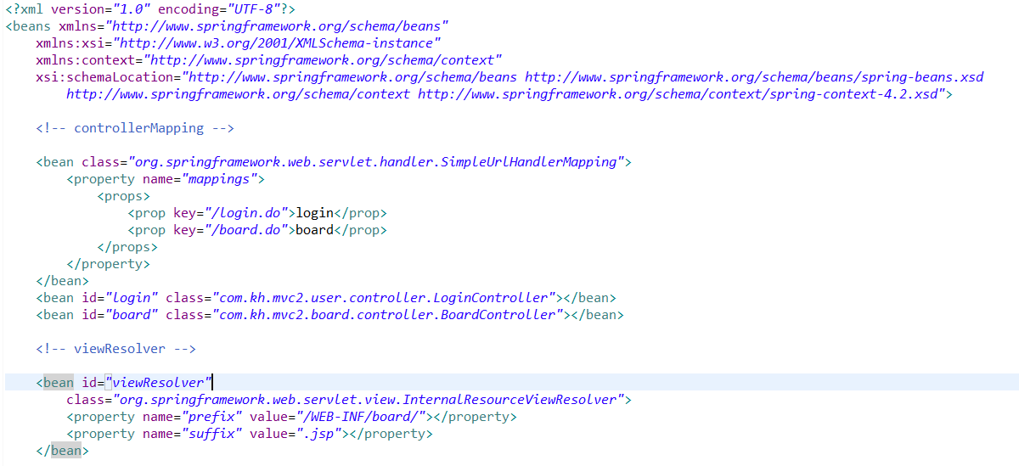
▶ Spring의 동작 구조
XML파일
Spring컨테이너 구동 시 한 개의 spring환경 설정된 xml파일을 불러오는데
이 파일에 bean, aop, transaction 등 여러 사항을 다 작성하여 구동

Slide 13
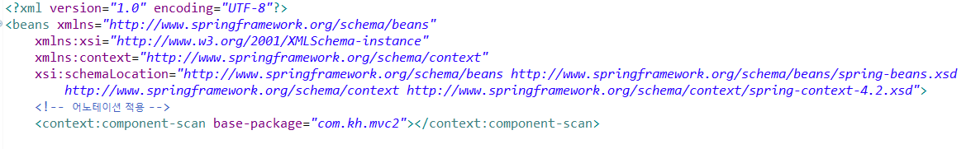
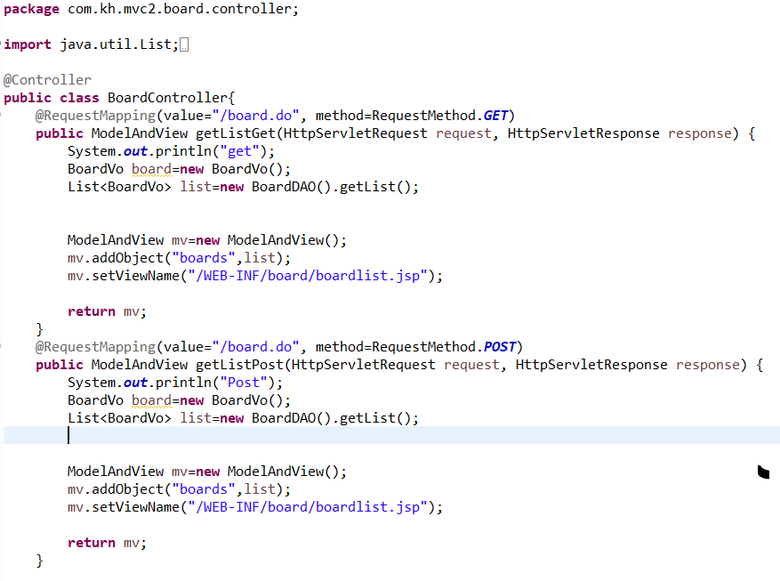
▶ Spring의 동작 구조
@Annotation
xml파일에는 구동 시킬 필수 요소만 작성하고 소스 코드에
Annotation으로 표시하여 구동
xml 파일
소스코드

Slide 14
▶ Spring MVC
Spring Framework에서는 클라이언트의 화면을 표현하기 위한 View와
서비스를 수행하기 위한 개발 로직 부분을 나누는 MVC2 패턴 지원
또한 Model, View, Controller 사이의 의존 관계를 DI 컨테이너에서
관리하여 유연한 웹 애플리케이션을 쉽게 구현 및 개발 가능

Slide 15
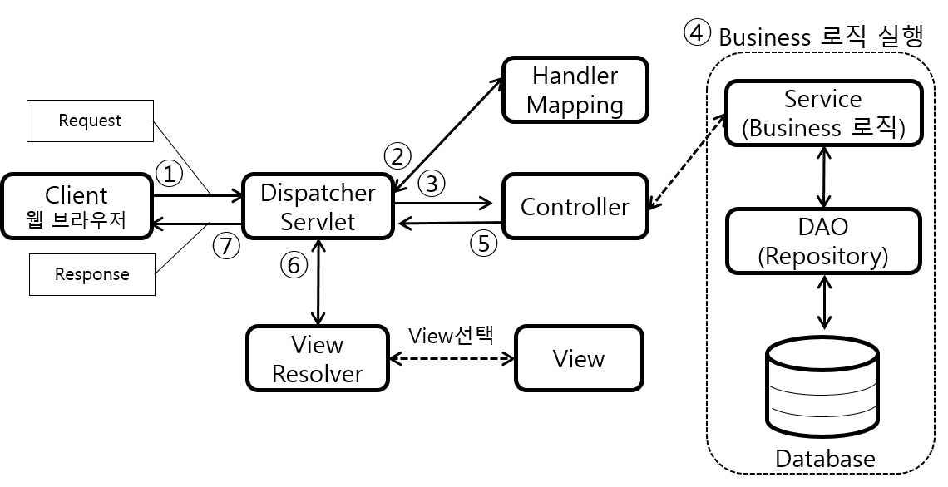
▶ Spring MVC
Spring MVC 요청 처리 과정

Slide 17
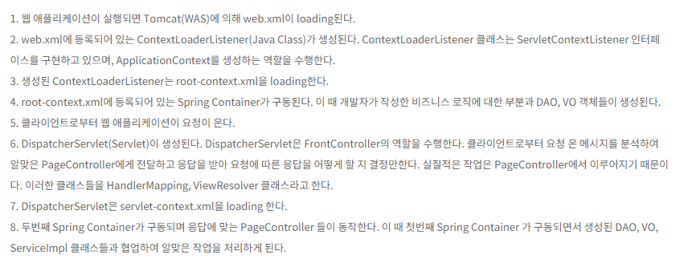

Slide 18
▶ Spring MVC
Spring MVC 구성 요소
구성 요소 | 설명
DispatcherServlet | 클라이언트의 요청(Request)을 전달 받고 요청에 맞는 컨트롤러가 리턴한 결과 값을 View에 전달하여 알맞은 응답(Response) 생성
HandlerMapping | 클라이언트의 요청 URL을 어떤 컨트롤러가 처리할 지 결정
Controller | 클라이언트의 요청을 처리한 뒤 결과를 DispatcherServlet에게 리턴
ModelAndView | 컨트롤러가 처리한 결과 정보 및 뷰 선택에 필요한 정보를 담음
ViewResolver | 컨트롤러의 처리 결과를 생성할 View 결정
View | 컨트롤러의 처리 결과 화면 생성, JSP나 Velocity 템플릿 파일 등을 View로 사용

Slide 19
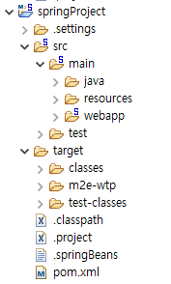
▶ Spring 프로젝트 구조
Spring 프로젝트 폴더 구조
프로젝트의 소스 코드가 위치하는 경로
프로젝트의 Test 작업을 위한 경로
프로젝트를 컴파일한 class 파일이 위치하는 경로
프로젝트 관리를 위한 메이븐 설정 파일

Slide 20
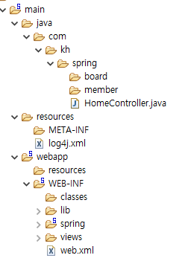
▶ Spring 프로젝트 구조
main 폴더
java
.
우리가 작성하는 .java 파일의 위치
resources
프로젝트 설정에 필요한 xml 등의 설정파일들
webapp
사용자 화면에 표시할 view 관련 파일들과
웹 컨테이너 설정에 필요한 xml 파일들

Slide 21
▶ Spring 프로젝트 구조
webapp 폴더
resources
웹 상에 사용될 CSS, JS 파일 등
classes
src에 작성한 .java 파일을 컴파일 하여 만들어진 .class 파일
spring
spring의 설정 xml 문서들
views
HTML, JSP 등 사용자 화면에 보여질 웹 문서
web.xml
웹 서버에서 사용할 기본 설정을 기록

